Slide 1
Презентація на тему: «Авангардизм»
Підготувала
учениця 7 с/г класу
Ніколаєнко Влада

Slide 2
Авангардизм і його стильові течії
Авангардизм (від франц. – передовий загін) – умовний термін для позначення низки художніх течій у літературі й мистецтві, що зародилися на початку ХХ ст. Вихідним пунктом естетичного пошуку митців-авангардистів було прагнення зламати усталені принципи побудови художнього твору та норми смаку публіки.

Slide 3
Головні ознаки авангардизму:
Відмова від реалістичного змалювання світу
Заперечення традиційних форм художнього зображення
Суб’єктивізм
Прагнення до застосування незвичайних, навіть антиестетичних виражальних засобів.

Slide 4
В українській поезії XX ст. можна вирізнити три хвилі розвитку поетичного авангарду:
Перша хвиля —історичний авангардизм 1910—1930-х pp., представниками якого були: Валерій Поліщук, Михайло Семенко, ранній Микола Бажан. Він був покликаний до життя гострою необхідністю очистити українську поезію від застарілих тенденцій — консервативності, хуторянства, народницьких ідей
Друга хвиля — творчість поетів діаспори повоєнної доби (Юрія Тарнавського, Емми Андієвської) та деяких шістдесятників (Івана Драча, Миколи Вінграновського), що також містить певні вияви авангарду.
Третя хвиля — це «нова хвиля», постмодернізм — відродження авангардизму в кінці 1980-х .

Slide 5
Авангардизм
Футуризм
Експресіонізм
Сюрреалізм
Кубізм
Акцентував увагу на мовотворенні
На емоційності, безпосередності сприйняття
На
підсвідомості
На геометричних формах

Slide 6
Футуризм
Футуризм (від лат. майбутнє) — авангардистська течія в літе­ратурі й мистецтві 10—30-х років XXст. Батьківщиною футуризму була Італія.
Український футуризм мав наслідувальний характер.Він зневажливо ставився до культурної спадщини, патріотичних почувань.
Його представники заявляли, що творять «мистецтво майбутнього», заперечуючи його суспільну функцію та ідейний намір митця.

Slide 7
Риси футуризму мали твори таких українських митців:
Михайль Семенко
О. Слісаренко
Г. Шкурупій
Я. Савченко
В. Ярошенко
М. Терещенко
Г. Коляда
Μ. Щербак

Slide 8
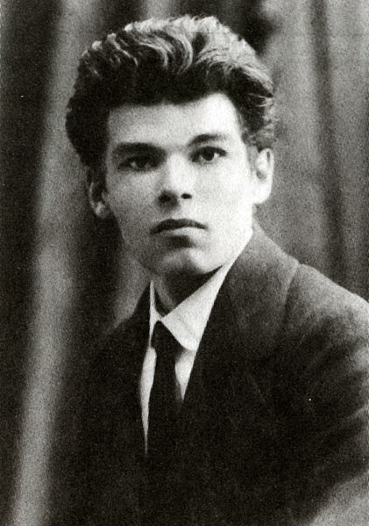
Михайль Семенко (1892 - 1937)
Лідер українського футуризму;
Проголосив деструкцію форми, епатаж;
Творив алогічну мову, надмірно вживав приголосні намагаючись передати хаос індустріального міста.

Slide 9
Експресіонізм
Експресіонізм (від лат.- вираження)- літературно-мистецький потік авангардизму, що сформувався в Німеччині на початку ХХ ст. Для експресіоністів головним було загострене увиразнення важливої емоції або ідеї, яке досягалося шляхом її навмисного загострення аж до гротеску.

Slide 10
Риси експресіонізму мали твори таких українських митців:
Василь Стефаник
Тодось Осмачка
Микола Бажан
Микола Куліш
Микола Хвильовий
Осип Турянський
Іван Дніпровський

Slide 11
Сюрреалізм
Сюрреалізм (від франц.- надреалізм) — авангардистський напрям, який зародився у 20-х роках XX століття у Франції.
Стильова течія що ґрунтується на інтуїтивному, несвідомому осягненні світу – найчастіше у сновидіннях, мареннях.

Slide 12
Риси сюрреалізм мали твори таких українських митців:
Юрій Яновський
В. Хмелюк
Б. І. Антонич
Е. Андієвська
Ю. Тарнавський
Г. Мазуренко
Б. Бойчук
Василь Барка
П. Тичина

Slide 13
Кубізм
Кубізм (від лат.- куб) – авангардистська течія в мистецтві, яка зародилася на початку ХХ ст.
Її представники намагалися у своїх композиційних конструкціях розкласти оманливий видимий світ на геометричні складники.
В українському поетичному авангардизмі кубізм не мав особливого поширення, хоч твори деяких поетів виповнювалися кубічними елементами. Таким можна умовно вважати вірш панфутуриста Гео Шкурупія "Геометрія"

